Slide 1
Краткая характеристика элементов единой транспортной системы
1.Транспортная система и ее задачи.
2.Понятие элемента транспортной системы.
3.Виды транспорта.
Положительные и отрицательные особенности
различных видов транспорта.

Slide 2
Транспорт
комплекс технических средств, обеспечивающих перемещение грузов и людей;
:
собственно процесс перемещения или транспортировка;
поток транспортных единиц, движущийся по водному пути или дороге ;
отдельную партию груза, следующую в определенный пункт назначения;
род деятельности человека или специальность.

Slide 3
транспортная система
это комплекс средств транспорта,
организованных для выполнения перевозок.
В зависимости от масштаба выполняемых задач можно различать
единая транспортная система страны;
транспортная система региона, города
транспортная система отрасли хозяйства или промышленного предприятия.

Slide 4
Для выполнения функций перемещения
в составе транспортных систем
имеются следующие элементы:
элементы:
Транспортной системы
1.транспортные сети (коммуникации);
2.подвижной состав для транспортирования;
3.транспортные узлы (вокзалы, погрузочно-разгрузочные системы и склады) для обслуживания пассажиров, передачи и хранения грузов;
4.средства обслуживания клиентов;
5.системы управления транспортом;
6.предприятия и средства для технической эксплуатации средств транспорта и другие элементы инфраструктуры.

Slide 5
Транспортная сеть
совокупность путей сообщения, связывающих населенные пункты
страны, региона (города).
Транспортная сеть представляет собой один из важнейших элементов,
характеризующих уровень потенциальной транспортной обслуживаемости
определенной территории и мощность транспорта.
Транспортную сеть страны или отдельного региона составляют
железные и автомобильные дороги, морские и внутренние водные пути,
воздушные трассы, магистральные трубопроводы.

Slide 6
Для обозначения путей сообщения, связывающих важнейшие города и промышленные центры страны или региона применяют термин «магистральный транспорт».
В этом смысле немагистральным является промышленный и городской транспорт. Пути для подъезда к складам, промышленным предприятиям, другим объектам ведомственного назначения называют подъездными путями.

Slide 7
подвижный состав
Для перемещения грузов и пассажиров
В зависимости от вида пути сообщения, вида перевозок, дальности действия, используемой энергии, вида поддерживающего подвеса подвижной состав характеризуется большим разнообразием.
Некоторые виды транспорта обходятся без подвижного состава. Это в первую очередь трубопроводный транспорт. Груз перемещается по трубопроводу под действием разности давления. Конвейер, перемещая груз, сам остается на месте, а движется только конвейерная лента. Аналогичная ситуация с подвесными канатными дорогами. Линии электропередач также обходятся без подвижного состава.

Slide 8
транспортные узлы
начальные, конечные и промежуточные пункты,
где формируются, расформировываются и
переформируются грузовые и пассажирские потоки
В транспортных узлах грузы готовятся к отправке,
формируются партии грузов, происходит передача груза перевозчику и от перевозчика получателю, передача с одного вида транспорта на другой, кратковременное хранение грузов, расформирование партий груза и другие технологические операции.

Slide 9
инфраструктура
технические средства,
обеспечивающие работу видов транспорта.
Такие постоянные технические средства, размещаются, как правило, в районах населенных пунктов в виде станций, портов, вокзалов,
депо, грузовых складов (пакгаузов), заводов, мастерских, материально-технических баз, систем энергоснабжения, водоснабжения, управления и связи.

Slide 10
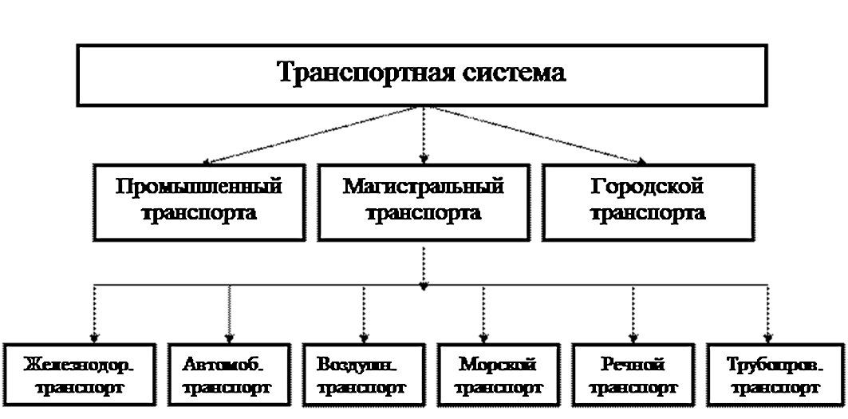

Slide 11
Промышленный транспорт
осуществляет перемещение предметов и
продуктов труда
в сфере производства.
Городской транспорт
обеспечивает перевозки внутри города и
включает в себя метрополитен, троллейбусы,
трамваи, автобусы, таксомоторы, грузовые
автомобили и др.
Магистральный транспорт общего
пользования
включает в себя железнодорожный,
автомобильный, морской, речной,
воздушный и трубопроводный.

Slide 12
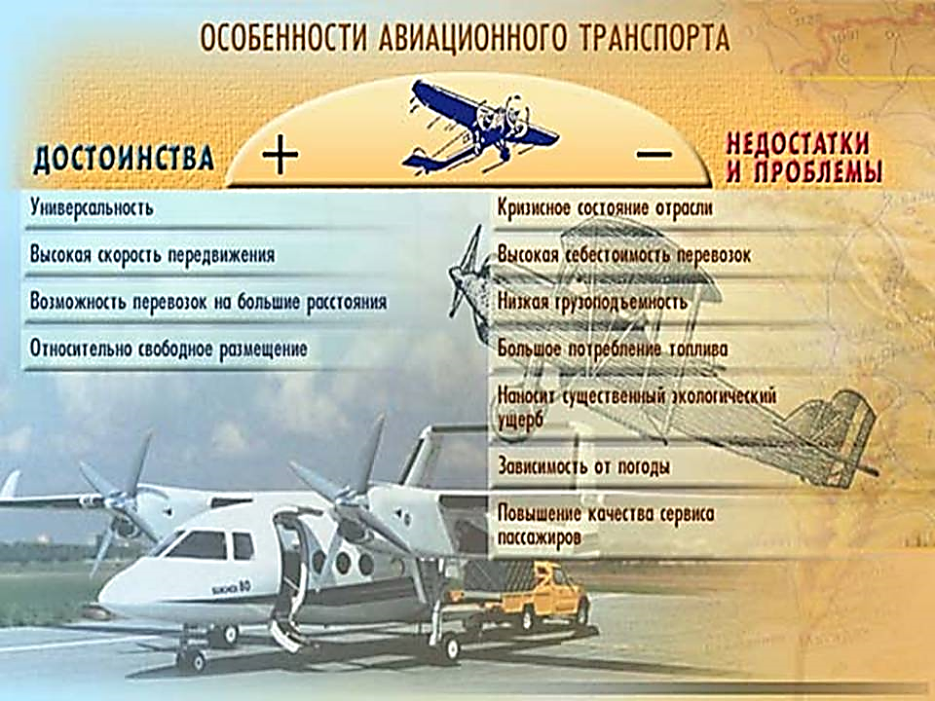

Slide 13
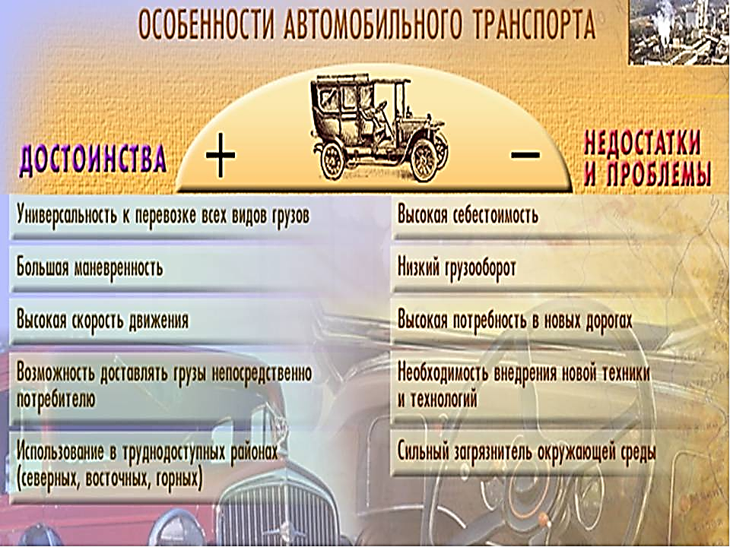

Slide 14
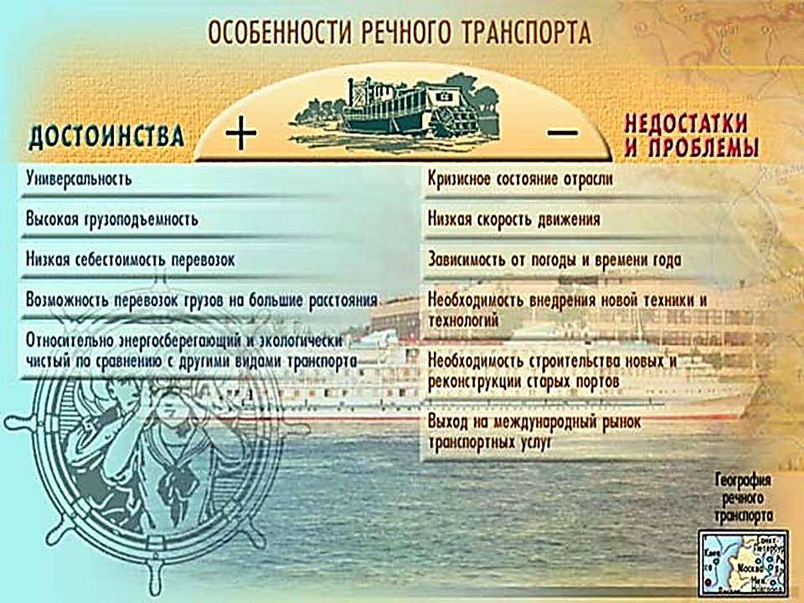

Slide 15
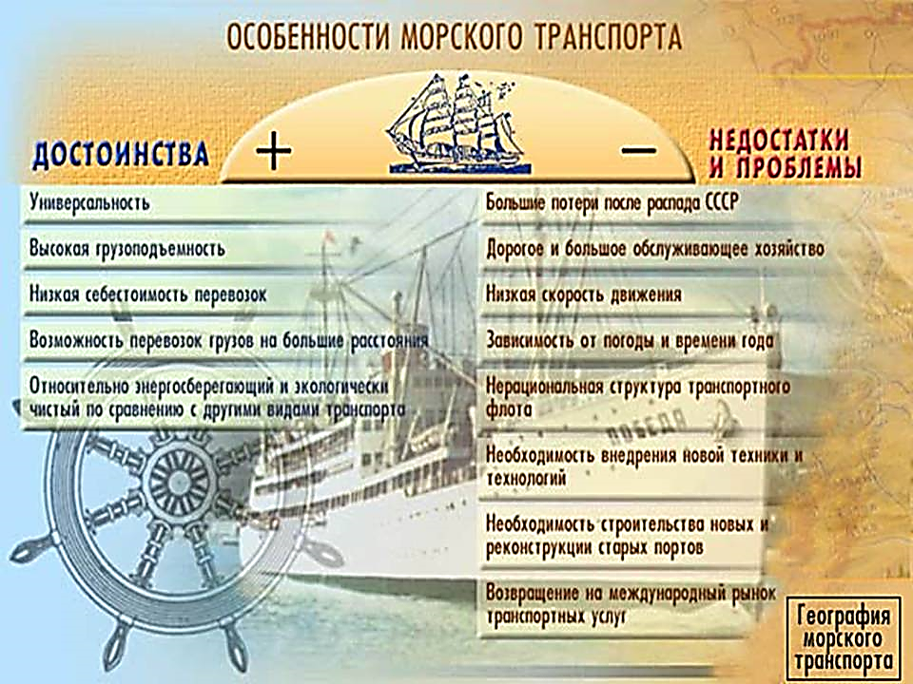

Slide 16
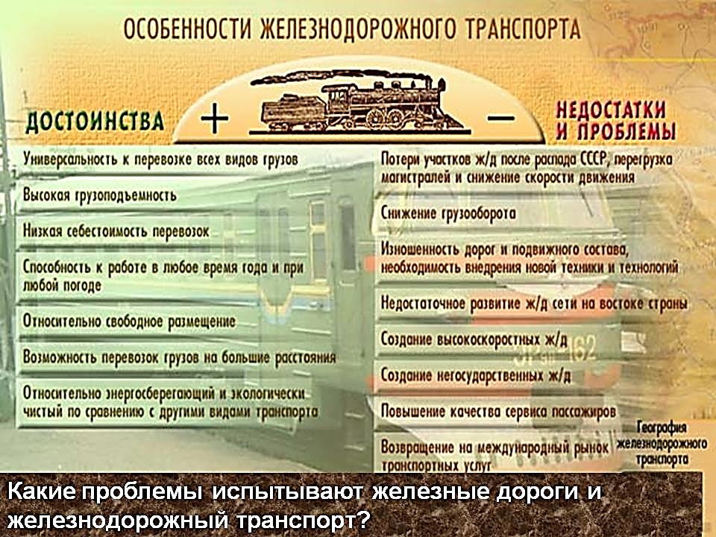

Slide 17
